Slide 1
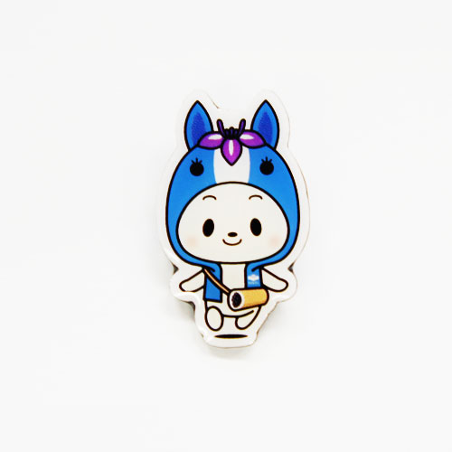
【提案書】
オリジナルピンバッジ（ステンレス）
特徴
記念品の定番としても高い人気を誇る、ステンレス製のピンバッジです。キャラクターやロゴマークなどのデザインに合わせてフルカラーオフセットでオーダーメイド製作します。
納期
納期スペース
仕様
素材：ステンレス
サイズ：W25×H25㎜程度
包装：個別袋入れ
備考：印刷：オフセット印刷＋エポキシ樹脂
お見積
お見積りスペース

